Slide 1

Projet 5
Catégorisez automatiquement des questions

Slide 2
Plan de présentation
Présentation de problématique
Cleaning
Feature engineering
BOW
TF-IDF
Word2vect
Exploration
Analyse exploratoire
Réduction de dimension
Modélisation non-supervisée
Approche basée sur les fréquences
LDA
Clustering
Modélisation supervisée
Conclusion

Slide 3
1. Présentation de problématique
Stack Overflow est une des plus grandes plateformes de questions – réponses pour les développeurs
Les utilisateurs peuvent poser des questions relatives au développement de code, mais souvent il faut mieux chercher dans les questions qui existent déjà
Aujourd’hui, la BDD contient :
47 millions de questions dont
1,9 millions de questions qui datent de 2019.
Pour faciliter la classification des questions et la recherche, les utilisateurs sont censés de saisir jusqu’à 5 tags => mots clés qui caractérisent la question
Les tags sont un texte libre (système d’aide automatique existe, mais pas de restriction)

Slide 4
1. Présentation de problématique
But de projet :
Trouver un algorithme de machine learning qui aidera l’utilisateur à saisir les tags appropriés en faisant une prédiction de tags à partir de données texte saisies par l’utilisateur
Intérêt de projet :
Mieux classifier des questions
Proposer des questions déjà existantes plus pertinentes
Eviter des questions en doublons
Fidéliser les utilisateurs en proposant un fonctionnement simple, rapide et efficace
Données :
Analyses descriptives + modélisation : 50 000 questions de 2019
Création d’un modèle word2vect : 500 000 questions de 2019

Slide 5
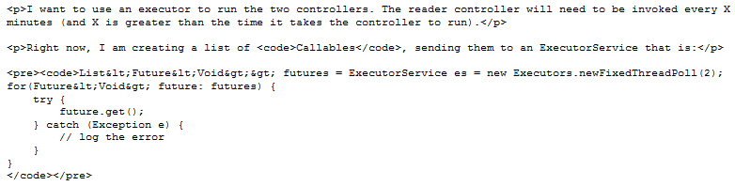
2. Cleaning
Features :
Chaque feature est composées de titre et corps de question
Exemple de corps de question :
Particularités :
Contient du code
Contient des balises HTML
Workflow de cleaning :
1. Suppression de code
2. Suppression de balises html
3. Suppression de caractères spéciaux
4. Mise en minuscule + tokenization
5. Suppression de stop words
6. Lemmatisation

Slide 6
2. Cleaning
Cible :
Composées de plusieurs tags séparés par <>
Si le tag contient plusieurs mots, ceux-ci sont séparé par « - »
Exemple de corps de cible :
=> Le cleaning se limite sur la suppression de <> et remplacement par l’espace

Slide 7
3. Features engineering Workflow
Mise en forme de corpus de texte
Bag of Words
TF-IDF
Word2vect
Plusieurs façons de mise en forme de corpus de texte ont été testés :
Titre uniquement
Titre + corps
Titre + corps + bigrams titre + bigrams corps
Titre pondéré + corps
Titre pondéré + bigrams titre + corps

Slide 8
3. Features engineering Bag of Words
Méthode utilisée pour créer une matrice creuse à partir d’un corpus de texte
Dimensions de la matrice :
n lignes, où n représente le nombre de questions
k colonnes, où k représente le nombre de n-grams de corpus
Les éléments de la matrice représentent le comptage de nombre de fois le mot apparaît dans la question
Fonction utilisée : CountVectorizer sklearn.feature_extraction.text
Limitation de nombre de features à 5000 pour la création de la matrice de features
Création BOW à partir de cible : matrice binaire, car chaque tag n’est présent qu’une fois dans chaque question => avantage pour la modélisation (par exemple pour appliquer une régression logistique)

Slide 9
3. Features engineering TF-IDF
Equivalent de la méthode Bag of Words
Les mêmes dimensions de la matrice :
n lignes, où n représente le nombre de questions
k colonnes, où k représente le nombre de n-grams de corpus
Différence :
les termes de la matrice sont calculés d’une autre manière
Term-Frequency – Inverse Document Frequency au lieu de simple nombre d’apparitions

Slide 10
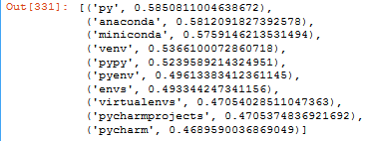
3. Features engineering Word2vect
Méthode de word embedding développé par Google
Les mots sont représentés par vecteurs => possibilité de calculer les distances, les similarités entre les mots, ainsi que des opérations arithmétiques
Il est possible d’utiliser des dictionnaires qui existent déjà et qui sont disponible en ligne , par exemple des vecteurs pré-entraîné sur Google News dataset (100 billion mots)
Etant donné que notre problématique est spécifique dans le domaine d’informatique, j’ai créer mon propre modèle à partir de 500 000 questions publiés en 2019
2 modèles ont été testés : vecteurs de taille 300 et 400
Tests effectués sur le modèle :

Slide 11
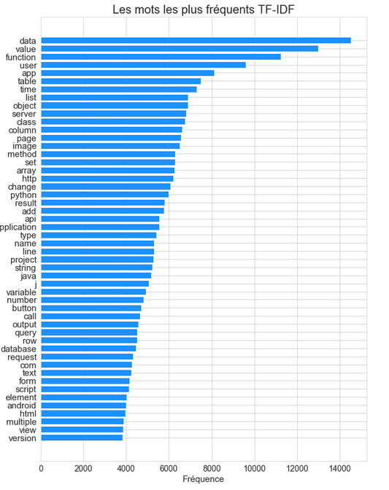
4. Exploration Analyse exploratoire - features
Nombre de mots par question :
moyen : 110
min : 5
max : 4070

Slide 12
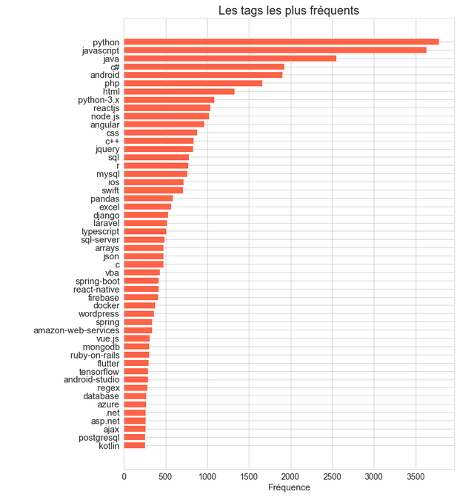
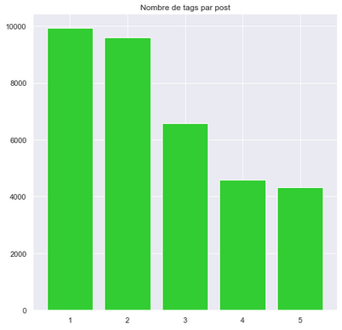
4. Exploration Analyse exploratoire - cible
Nombre de tags par post :
min = 1 / max = 5
médian = 3
moyen = 3
Nombre d’expressions distinctes :
11 490 tags

Slide 13
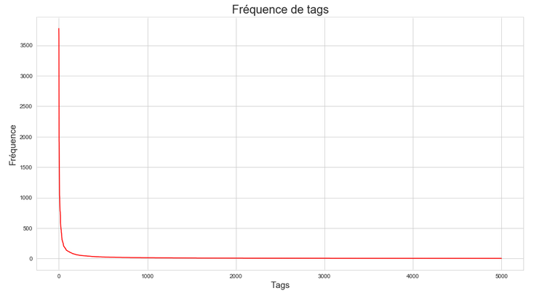
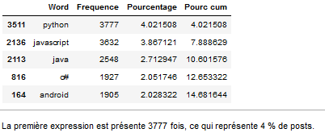
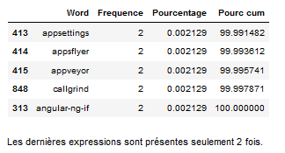
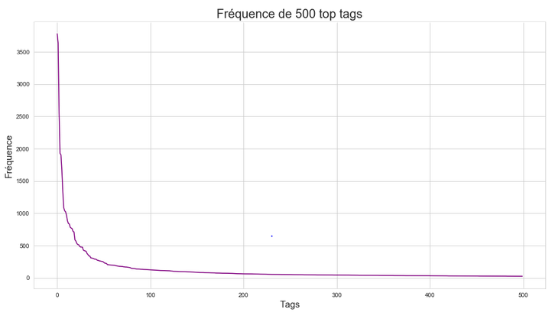
4. Exploration Analyse exploratoire - cible
Les tags les plus fréquents :
Les tags les moins fréquents :
Le défi : Réduire le nombre de tags
LDA
Clustering

Slide 14
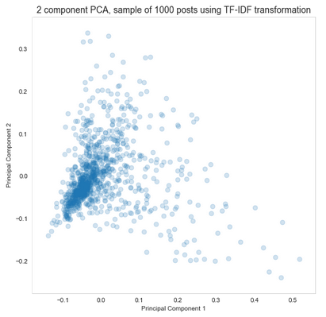
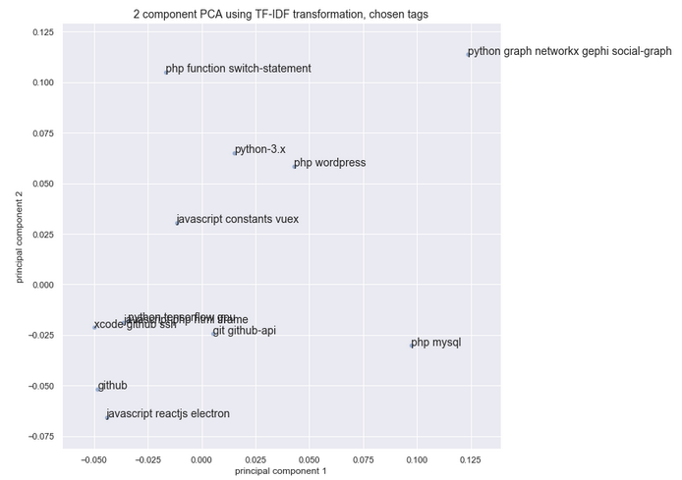
4. Exploration Réduction de dimension : ACP
Réduction de dimension d’un échantillon de 1000 questions, matrice TF-IDF
Affichage d’un sous-ensemble de tags appartenant aux questions par thème : python, php, github, javascript

Slide 15
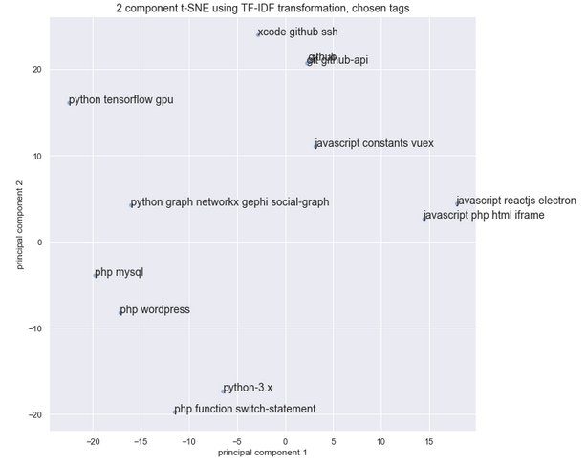
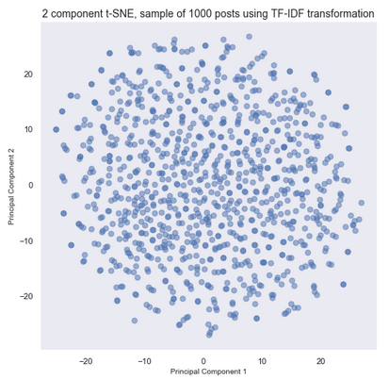
4. Exploration Réduction de dimension : t-SNE
t-SNE : t-Stochastic Neighbour Embedding est une méthode de réduction de dimension qui favorise une structure locale
Permet de:
Visualiser des données de grande dimension
Détecter des clusters

Slide 16
5. Modélisation non-supervisée Approche basée sur les fréquences
Méthode « maison » inspiré par un approche non-supervisé proposé par Ha-Cohen-Kerner en 2003
Principe de la méthode :
1. Créer un dictionnaire de tags
2. Créer une dictionnaire d’expressions de question composée par titre, corps et leur bigrams
Comparer les expressions communs au dictionnaire de tags et au dictionnaire de questions
Calculer les fréquences de tags et classer par ordre décroissant
Sortir 3 tags les plus fréquents
Avantages :
Rapidité de calcul
Propose au moins 1 tags dans 99,99 % de cas
Inconvénients :
Ne fait aucune estimation de tags qui ne figurent pas parmi les expressions écrites par utilisateur
Conclusion :
Modèle est simple et donne des résultat intéressants. Utilisation comme modèle de « baseline » pour comparer avec la modélisation supervisée

Slide 17
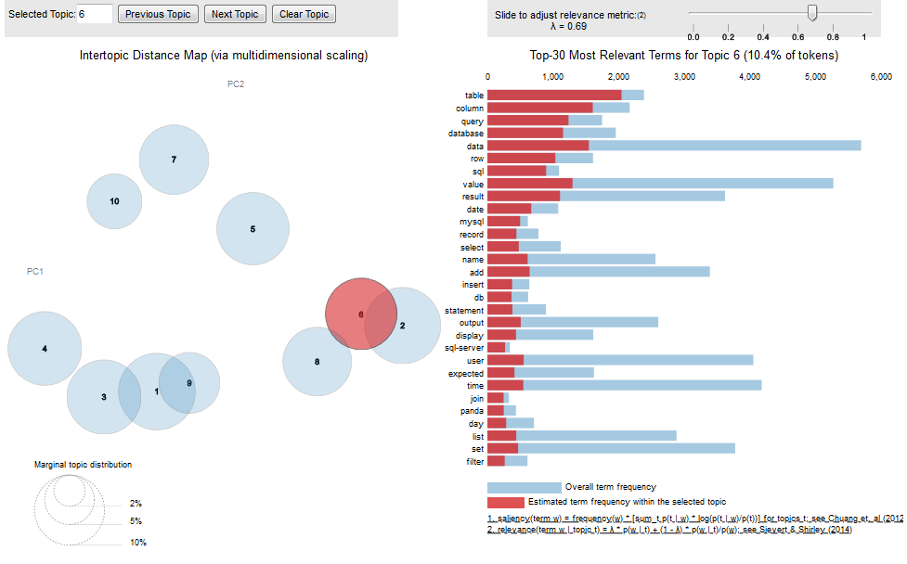
5. Modélisation non-supervisée Latent Dirichlet Allocation
LDA est une méthode non-supervisé générative qui nous permets d’évaluer un nombre donné de sujets présents dans le corpus et retourner les mots clés les plus pertinents pour chaque sujet à l’aide de distribution de la distribution de mots associé à chaque thème
Objectif : Récupérer de potentielles catégories pour réduire de nombre de tags utilisé dans la modélisation supervisée
Désavantage de la méthode : Difficile de trouver des sujets précis, distincts et interprétable.
Workflow : Test de plusieurs types de codage de questions (BOW, TF-IDF avec titre, titre pondéré, bigrams etc.), puis tuning de paramètres alpha et eta.
Interprétation de sujets : dans le « meilleur » modèle – visualisation interactive à l’aide de LDAvis :
Conclusion : Certains sujets sont interprétable, d’autre non. Difficile à utiliser pour reformuler le target

Slide 18
5. Modélisation non-supervisée Clustering
Méthode utilisée: KMeans avec données formattées par TF-IDF
But : Trouver des clusters avec des questions similaires, déterminer les sujets et réduire le nombre de tags
Workflow :
Recherche d’un nombre optimal de nombre de clusters
Création de modèle
Visualisation de clusters (ACP + t-SNE)
Analyse de mots les plus fréquents pour chaque cluster
Application sur différents types de codage de questions (titre, titre + corps, titre pondéré + corps, tags)
Fonction utilisée dans sci-kit learn : MiniBatchKMeans

Slide 19
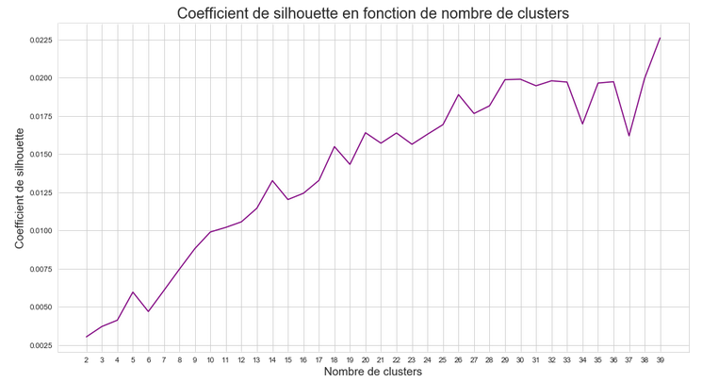
5. Modélisation non-supervisée Clustering
Résultats pour le titre codé avec TF-IDF :
Coefficient de silhouette est faible, mais augmente avec le nombre de clusters. Nous avons choisi un nombre « raisonnable » de clusters qui forme un pic sur la courbe : 14 clusters

Slide 20
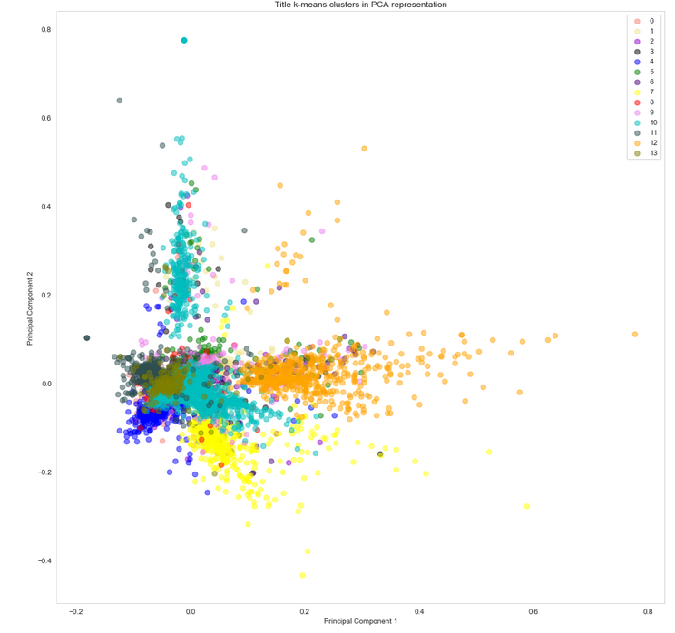
5. Modélisation non-supervisée Clustering
Visualisation à l’aide de ACP:
Exemple de mots clés:
Conclusion : Les clusters ne sont pas très nets et difficiles à interpréter.

Slide 21
6. Modélisation supervisée
1. Réduire le nombre de tags
2. Echantillonnage + Séparation en jeu d’entraînement et de validation
3. Entraînement de plusieurs modèles avec plusieurs types de features
4. Choix de modèle
5. Validation sur les données test
6 . Comparaison avec le modèle de baseline
Réduction de nombre de tags
Pas de méthode approprié parmi les modèles non-supervisés testés => réduction de nombre de tags par rapport à leur fréquences.
Suppression de tags avec moins de 0.1 % d’effectif
Top tags = 130 tags les plus fréquents
Après la suppression 15 % de question se retrouve sans aucun tag
Données pour choisir le modèle
Données d’entraînement n= 35 000
Echantillon
n = 10 000
Données d’entraînement
Données de validation

Slide 22
6. Modélisation supervisée Objectif : prédire les tags
Entraînement de plusieurs modèles avec plusieurs types de features
Modèles de classification multilabel (130 labels binaires)
Régression logistique
KNN
Arbres de décision
Forêts aléatoires
Feature = titre pondéré + corps
Chaque modèle testé sur :
Bag of words
TF-IDF
Word2vect (2 modèles différents)
Choix de modèle
Critère de choix :
Score F1 micro avg, qui calcule le score en se basant sur le nombre de TP et FN et FP global
Score F1 est le moyen harmonique de précision et recall => prend en considération les tags prédits par erreur ET les tags qui ne sont pas prédits par erreur
Le meilleur modèle :
Régression logistique avec TF-IDF, F1 = 0.47, Précision = 0.75, Recall = 0.35

Slide 23


6. Modélisation supervisée Objectif : prédire les tags
Validation sur les données test
Le jeu de données test (15 000 questions / 50 000) mis de côté tout au début
ATTENTION ! Pour bien fitter le modèle avec TF-IDF, il ne faut pas limiter le nombre de features
Nouveau calcul de TF-IDF
Matrice X_train avec 35 000 lignes et 53 932 colonnes
Résultat : F1 = 0.56, Précision = 0.76 et Recall = 0.44
Comparaison avec le modèle de baseline
 | Critère | Modèle de baseline | Modèle supervisé
I. | Temps d'exécution | 0.15 sec | 0.06 sec
II. | Nombre de questions avec au moins 1 prédiction | 99.99 % | 59.46 %
III. | Nombre de questions avec au moins 1 prédiction correcte | 36.89 % | 50.41 %
Prédiction pour une question test aléatoire :
Titre :
Corps :
Tags prédits modèle de baseline :
Tags prédits modèle supervisé :

Slide 24
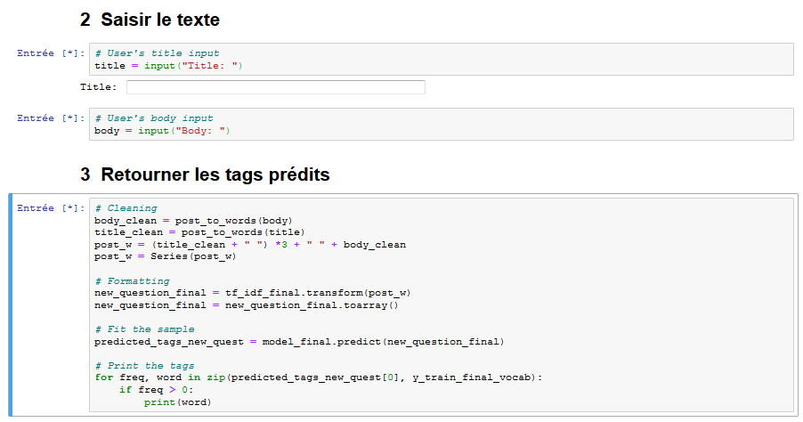
7. Présentation d’API

Slide 25
8. Conclusion
Le modèle supervisé créé pour la prédiction de tags est rapide et relativement précis
Désavantage : 40 % de question test reste sans aucune prédiction, tandis que le modèle de baseline prédit dans 99,99 % de cas
Amélioration proposé : Créer un modèle hybride qui prend en compte et les tags prédit par le modèle supervisé et le modèle de baseline

